Slide 1


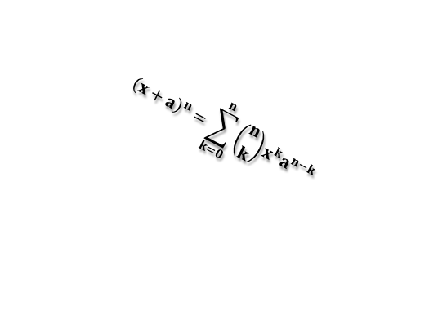

九年级10（语数英）班03·18作业登记
数学:1.讲练本P67 T8，9（物化）
2.全练本P279（物化）
3.全练本P277（语数英）
英语:1.话题35-36
2.讲练册60—61
3.精练册P29 III
4.小卷（物化班）
化学 :1.《考》P118-121（物化班）
物理1.中考真题第八套（物化班）
2.讲练本Ｐ144—145（语数英班）
历史:第三单元材料题(都写)
Neko.Q
Xiaina
语文: 写精通八下诗词默写（都写）
www.darntech.net × 63.beimokj.com

